Slide 1

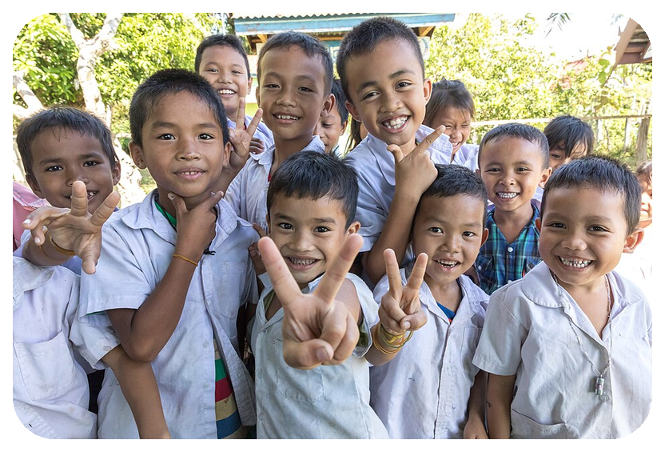


ვიყოთ მეგობრები!
ჩაგვრა და სოლიდარობა
პირველი კლასი
Notes:
მისალმება. ჰკითხეთ ბავშვებს: ვის აქვს კლასში მეგობარი? დღეს ვისაუბრებთ იმაზე, როგორ ვიყოთ კარგი მეგობრები და ერთმანეთს როგორ დავეხმაროთ.

Slide 2

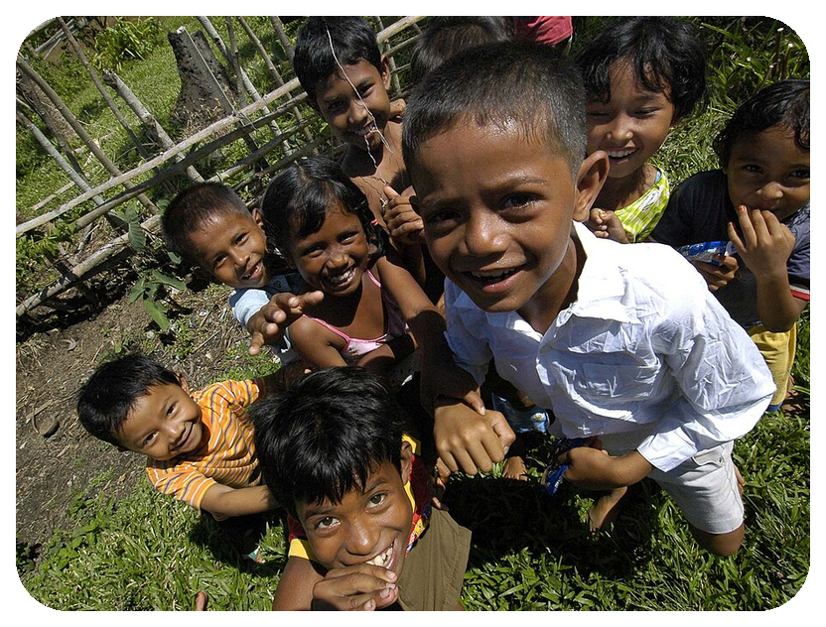



გამარჯობა, მეგობრებო!
დღეს ერთად გავიგებთ:
რა არის ჩაგვრა?
რა არის სოლიდარობა?
როგორ დავეხმაროთ ერთმანეთს?
Notes:
გააცანით გეგმა: სამი კითხვა, რომელსაც დღეს ვუპასუხებთ. ბავშვებს შეგიძლიათ სთხოვოთ, ხელები დაუქნიონ ერთმანეთს.

Slide 3



რა არის ჩაგვრა?
ჩაგვრა არის, როცა ვინმე ისევ და ისევ, განზრახ აწყენინებს სხვას.
ხშირად
განზრახ
თუ ვინმემ შემთხვევით გკრა ხელი და ბოდიში მოგიხადა — ეს ჩაგვრა არ არის.
Notes:
აუხსენით ორი მთავარი ნიშანი: ხდება ხშირად და ხდება განზრახ. შემთხვევითი წაკვრა ან ერთჯერადი კამათი ჩაგვრა არ არის. ჰკითხეთ: ვინ იცის მაგალითი?

Slide 4



ჩაგვრა სხვადასხვანაირია
სიტყვით
ხელით
გარიყვით
ცუდი სახელი დაარქვა
დასცინა
უბიძგა ან დაარტყა
ნივთი წაართვა
თამაშში არ მიიღო
ყველამ მიატოვა
Notes:
სამი სახე: სიტყვით (დაცინვა, ცუდი სახელები), ხელით (ბიძგი, ნივთის წართმევა), გარიყვით (თამაშიდან გაგდება, ჩუმად მიტოვება). ყველა მათგანი გულს ატკენს.

Slide 5
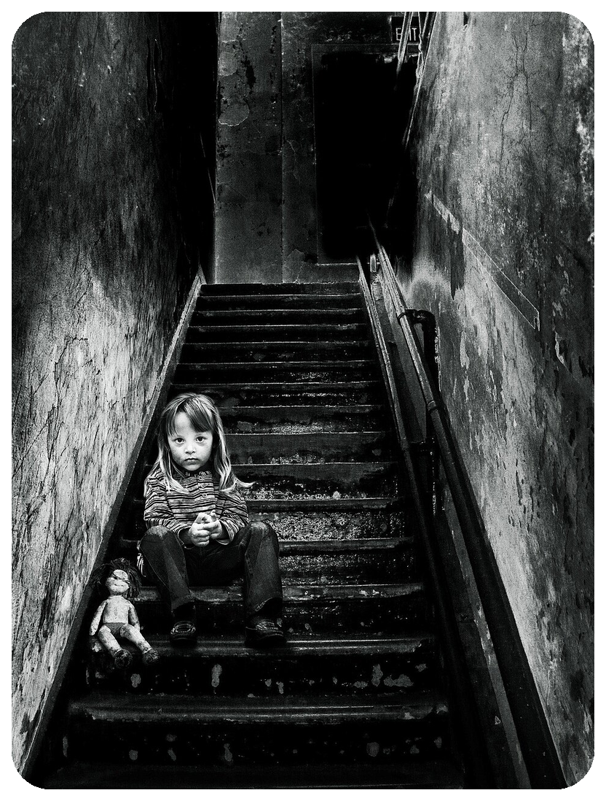



როგორ გრძნობს თავს?
ვისაც ჩაგრავენ, ის შეიძლება იყოს:
მოწყენილი
შეშინებული
მარტოსული
შენ როგორ იგრძნობდი?
Notes:
ბავშვებს სთხოვეთ, სახით აჩვენონ ეს გრძნობები. ჰკითხეთ: როგორ იგრძნობდი, თვითონ რომ ყოფილიყავი მის ადგილას? ესაუბრეთ თანაგრძნობაზე.

Slide 6

ჩაგვრა არ არის კარგი!
ყველა ბავშვს აქვს უფლება, სკოლაში თავი უსაფრთხოდ და კარგად იგრძნოს.
ჩვენ ყველანი განსხვავებულები ვართ — და ეს მშვენიერია!
Notes:
ხაზი გაუსვით: არავინ იმსახურებს ჩაგვრას — არც გარეგნობის, არც ტანსაცმლის, არც ლაპარაკის მანერის გამო. განსხვავება გვამდიდრებს.

Slide 7
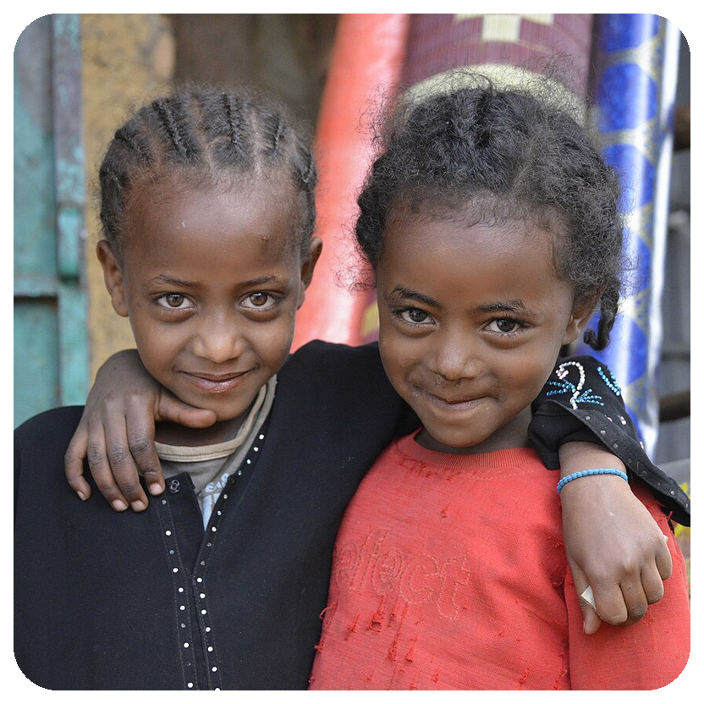
რა არის სოლიდარობა?
სოლიდარობა ნიშნავს, ვიდგეთ ერთმანეთის გვერდით, როცა ვინმეს უჭირს.
ერთად ჩვენ უფრო ძლიერები ვართ!
Notes:
სოლიდარობა = მეგობრის მხარში დგომა. მაგალითი: თუ მეგობარი წაიქცა, ხელს ვაწვდით. თუ ვინმე მარტოა, ვეპატიჟებით თამაშში.

Slide 8


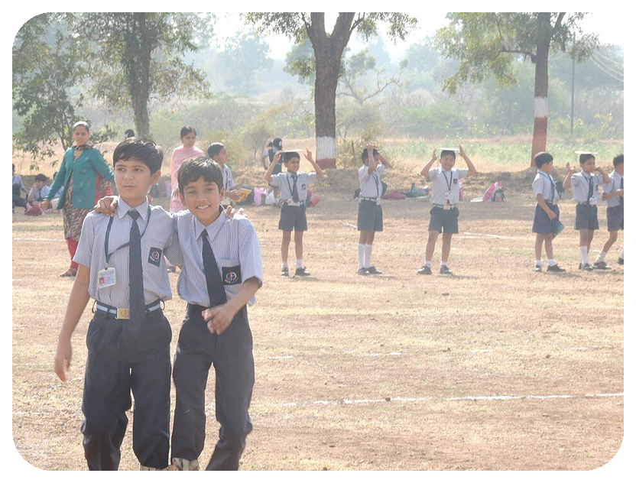


როგორ ვიყოთ სოლიდარულები?
1
2
მოუსმინე მეგობარს
ჩართე თამაშში
3
4
უთხარი თბილი სიტყვა
სთხოვე დახმარება უფროსს
Notes:
ოთხი მარტივი ნაბიჯი. თითოეულზე სთხოვეთ ბავშვებს, მოიყვანონ მაგალითი საკუთარი ცხოვრებიდან.

Slide 9

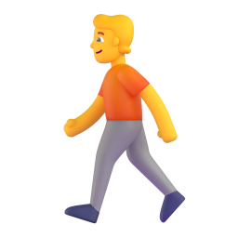


თუ შენ გჩაგრავენ...
მტკიცედ თქვი:
„შეჩერდი! ეს არ მომწონს!“
წადი იქიდან
მშვიდად
უთხარი მასწავლებელს
ან მშობელს
უფროსისთვის მოყოლა ჭორაობა არ არის — ეს დახმარების თხოვნაა!
Notes:
ივარჯიშეთ: ყველამ ერთად, მტკიცე ხმით თქვას „შეჩერდი! ეს არ მომწონს!“. აუხსენით, რომ უფროსისთვის თქმა სწორი და მამაცური საქციელია.

Slide 10



თუ ხედავ, რომ სხვას ჩაგრავენ...
არ გაიცინო და არ შეუერთდე
დაუდექი გვერდით
დაუძახე უფროსს
უთხარი: „მე შენთან ვარ!“
შენ შეგიძლია იყო გმირი!
Notes:
ვინც ჩაგვრას უყურებს და იცინის, ის ჩაგვრას ეხმარება. ვინც ჩაგრულს გვერდით უდგება, ის სოლიდარულია. ჰკითხეთ: რომელი გინდა იყო?

Slide 11
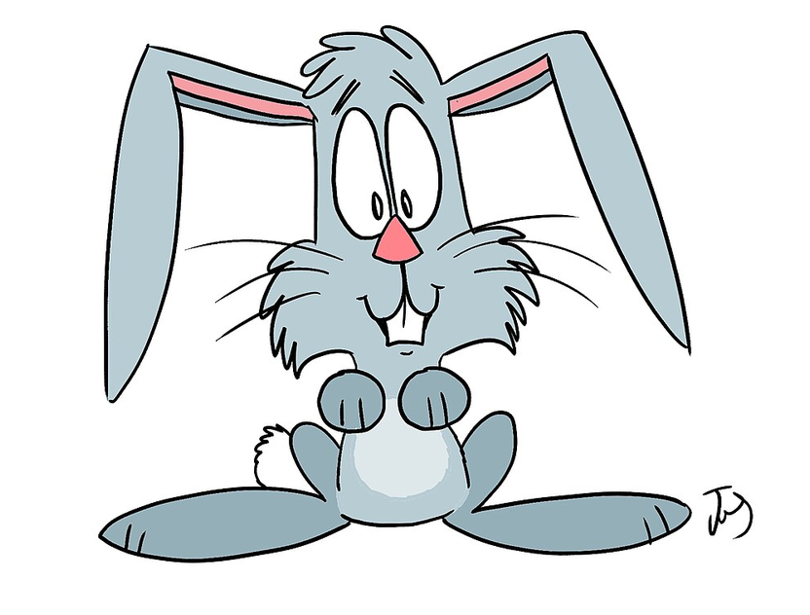


ზღაპარი: კურდღელი ფაფუკა
ფაფუკას ძალიან გრძელი ყურები ჰქონდა. ზოგი ცხოველი მას დასცინოდა და თამაშში არ იღებდა.
ერთ დღეს დათუნიამ და მელიამ თქვეს: „ასე არ შეიძლება!“ — დაუდგნენ ფაფუკას გვერდით და თამაშში ჩართეს.
ფაფუკამ ისევ გაიღიმა!
რა გააკეთეს დათუნიამ და მელიამ?
Notes:
წაუკითხეთ ზღაპარი ხმამაღლა. შემდეგ ჰკითხეთ: როგორ გრძნობდა თავს ფაფუკა თავიდან? რა გააკეთეს დათუნიამ და მელიამ? როგორ გრძნობდა თავს ბოლოს?

Slide 12





თამაში: რას გააკეთებდი შენ?
აწიე ცერა თითი 👍, თუ ეს კარგია, ან დაუშვი 👎, თუ ცუდია!
ახალ ბავშვს ვეუბნები: „მოდი, ერთად ვითამაშოთ!“
მეგობარს მის სათვალეზე დავცინი
ვეუბნები მასწავლებელს, რომ ვიღაცას ჩაგრავენ
მოწყენილ მეგობარს ჩემს სათამაშოს ვუზიარებ
Notes:
წაიკითხეთ თითოეული სიტუაცია; ბავშვები ცერა თითით აჩვენებენ პასუხს. სწორი პასუხები: 1 — კარგი, 2 — ცუდი, 3 — კარგი, 4 — კარგი. ყოველ პასუხზე ჰკითხეთ: რატომ?

Slide 13
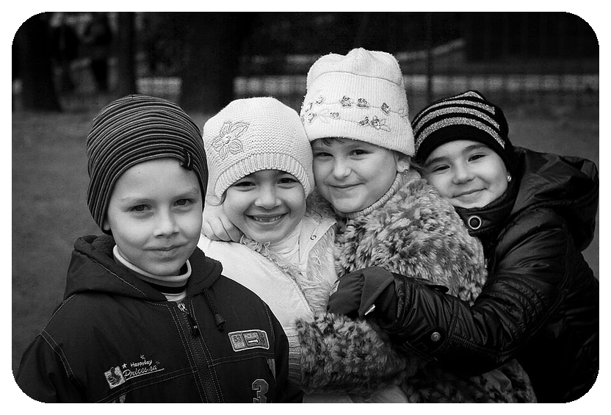




ჩვენი კლასის პირობა
მე ვიქნები კეთილი
მე დავეხმარები მეგობარს
მე არ გავჩუმდები, თუ ვინმეს ჩაგრავენ
მადლობა! ერთად ჩვენ ძლიერები ვართ!
Notes:
ყველამ ერთად, ხმამაღლა წაიკითხეთ პირობა. შეგიძლიათ კლასის ფოსტერზე ყველა ბავშვმა ხელის ანაბეჭდი დაიტოვოს — ეს იქნება ჩვენი სოლიდარობის ნიშანი.

Slide 14

სურათების წყაროები
3D ილუსტრაციები: Microsoft Fluent Emoji (MIT ლიცენზია) — github.com/microsoft/fluentui-emoji
ფოტოები: Wikimedia Commons —
„Group photograph of school children smiling in Laos“ — Basile Morin (CC BY-SA 4.0)
„US Navy 050115-N-9951E-143 Children smile… Lamno, Sumatra“ — U.S. Navy, Elizabeth A. Edwards (Public domain)
„Child depressed alone poverty“ — DarkWorkX (CC0)
„Friends, Jimma“ — Rod Waddington (CC BY-SA 2.0)
„Todler's Academy“ — Mehulbaris (CC BY-SA 3.0)
„Bunny rabbit cartoon“ — Joe Wos (CC BY-SA 4.0)
„Group of children from Vladivostok“ — Mitya Ku (CC BY-SA 2.0)
ფოტოები ჩამოჭრილია და მომრგვალებულ ჩარჩოშია ჩასმული. სრული ბმულები: documents/images/CREDITS.md
Notes:
ეს სლაიდი მასწავლებლისთვისაა — ბავშვებთან ჩვენება საჭირო არ არის.

